Slide 1
СОЛНЕЧНЫЕ ВСПЫШКИ, СИЛЬНЫЕ МАГНИТНЫЕ БУРИ И ВАРИАЦИИ УРОВНЯ СЕЙСМИЧЕСКОГО ШУМА НА ТЕРРИТОРИИ СЕВЕРНОГО ТЯНЬ-ШАНЯ
Институт физики Земли им. О.Ю. Шмидта РАН
Сычева Н.А.

Slide 2
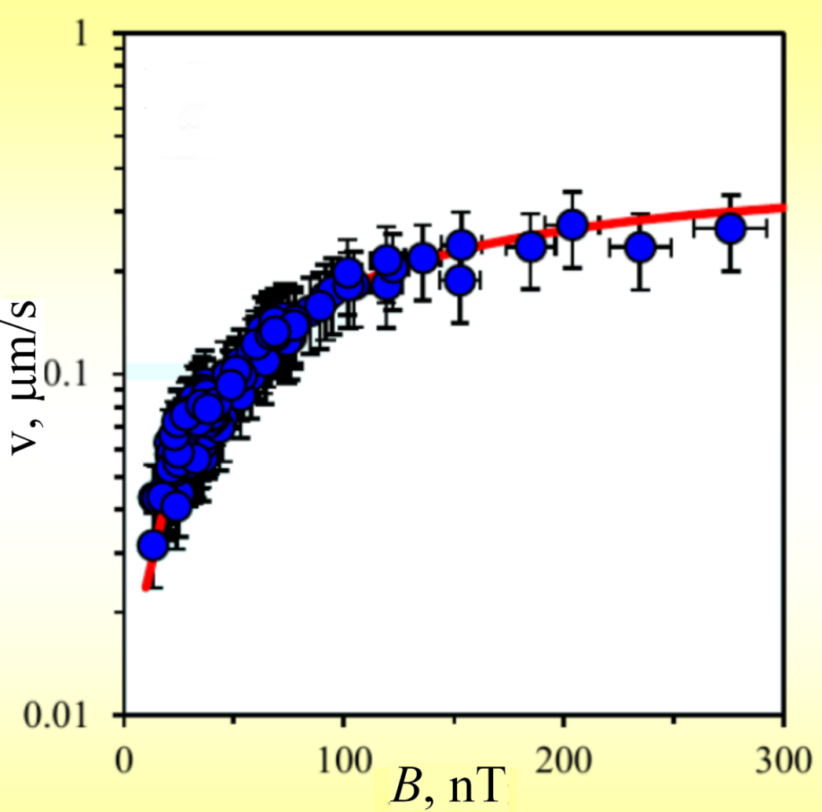
Введение
Влияние солнечной активности на сейсмичность: [Соболев и др., 2020, Гульельми и др., 2015, Соболев и др., 2002, Закржевская, Соболев, 2002, 2004]
Связь сильных магнитных бурь с внезапным началом с сейсмичностью: [Соболев и др., 2002, Закржевская, Соболев, 2002, 2004, Файнберг и др., 2004, Тарасов, 2019]
Снижение глобальной сейсмичности после сильных вспышек на Солнце: [Тарасов, 2019]
О взаимосвязи проявлений сейсмичности (уровня сейсмического шума) и вариаций геомагнитного поля: [Адушкин и др., 2012] (рис. 1).
Рис. 1. Зависимость между относительной амплитудой внезапного геомагнитного импульса В и максимальным значением вариаций среднеквадратической скорости колебаний в микросейсмическом фоне Vm в диапазоне частот 0.01–0.1 Гц. Горизонтальные и вертикальные отрезки – неопределенность в установлении значений соответствующих величин.

Slide 3
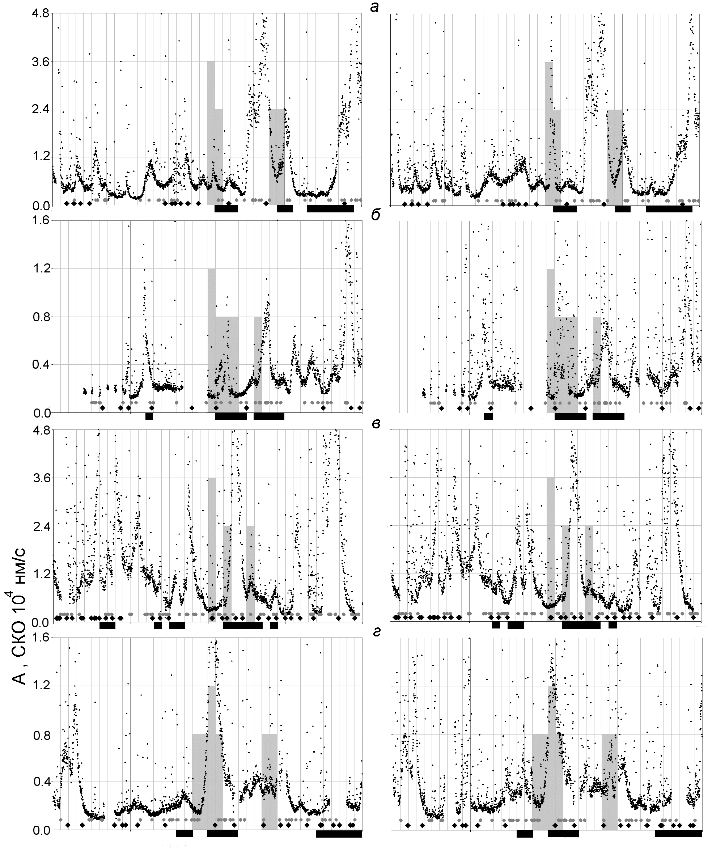
Ранее полученные результаты
AAK
TKM2
«Солнечные вспышки, вариации уровня сейсмического шума и сейсмический режим Северного Тянь-Шаня». Авторы Сычева, Богомолов, Сычев.
05.12.2006
Проведен анализ СКО сейсмического шума в период крупных солнечных вспышек, произошедших в 2000–2006 гг., которые сопровождались магнитными бурями. Отражением этих явлений стало повышение значений СКО сейсмического шума. Увеличение СКО сейсмического шума обнаруживает более устойчивую корреляцию с магнитной бурей, чем с предшествующей ей солнечной вспышкой.
07.09.2005
15.01.2005
28.10.2003
Рис. 2. Временные зависимости СКО сейсмического шума на станциях AAK (слева) и ТКМ (справа) в окне 20 дней до - 20 дней после солнечных вспышек [Сычева и др.,2011]

Slide 4
Цель работы
Продолжение исследований влияния солнечных вспышек и магнитных бурь на параметры сейсмического шума (на примере Северного Тянь-Шаня), с верификацией полученных ранее результатов. В качестве теста выбрана аномальная солнечная вспышка 6 сентября 2017 г. Повторный анализ стал особенно актуален после недавних публикаций (Тарасов П.Т, 2017, 2021, 2019) о первой реакции на вспышки – подавление глобальной сейсмичности, после которой, с задержкой могут происходить активации региональной сейсмичности.

Slide 5
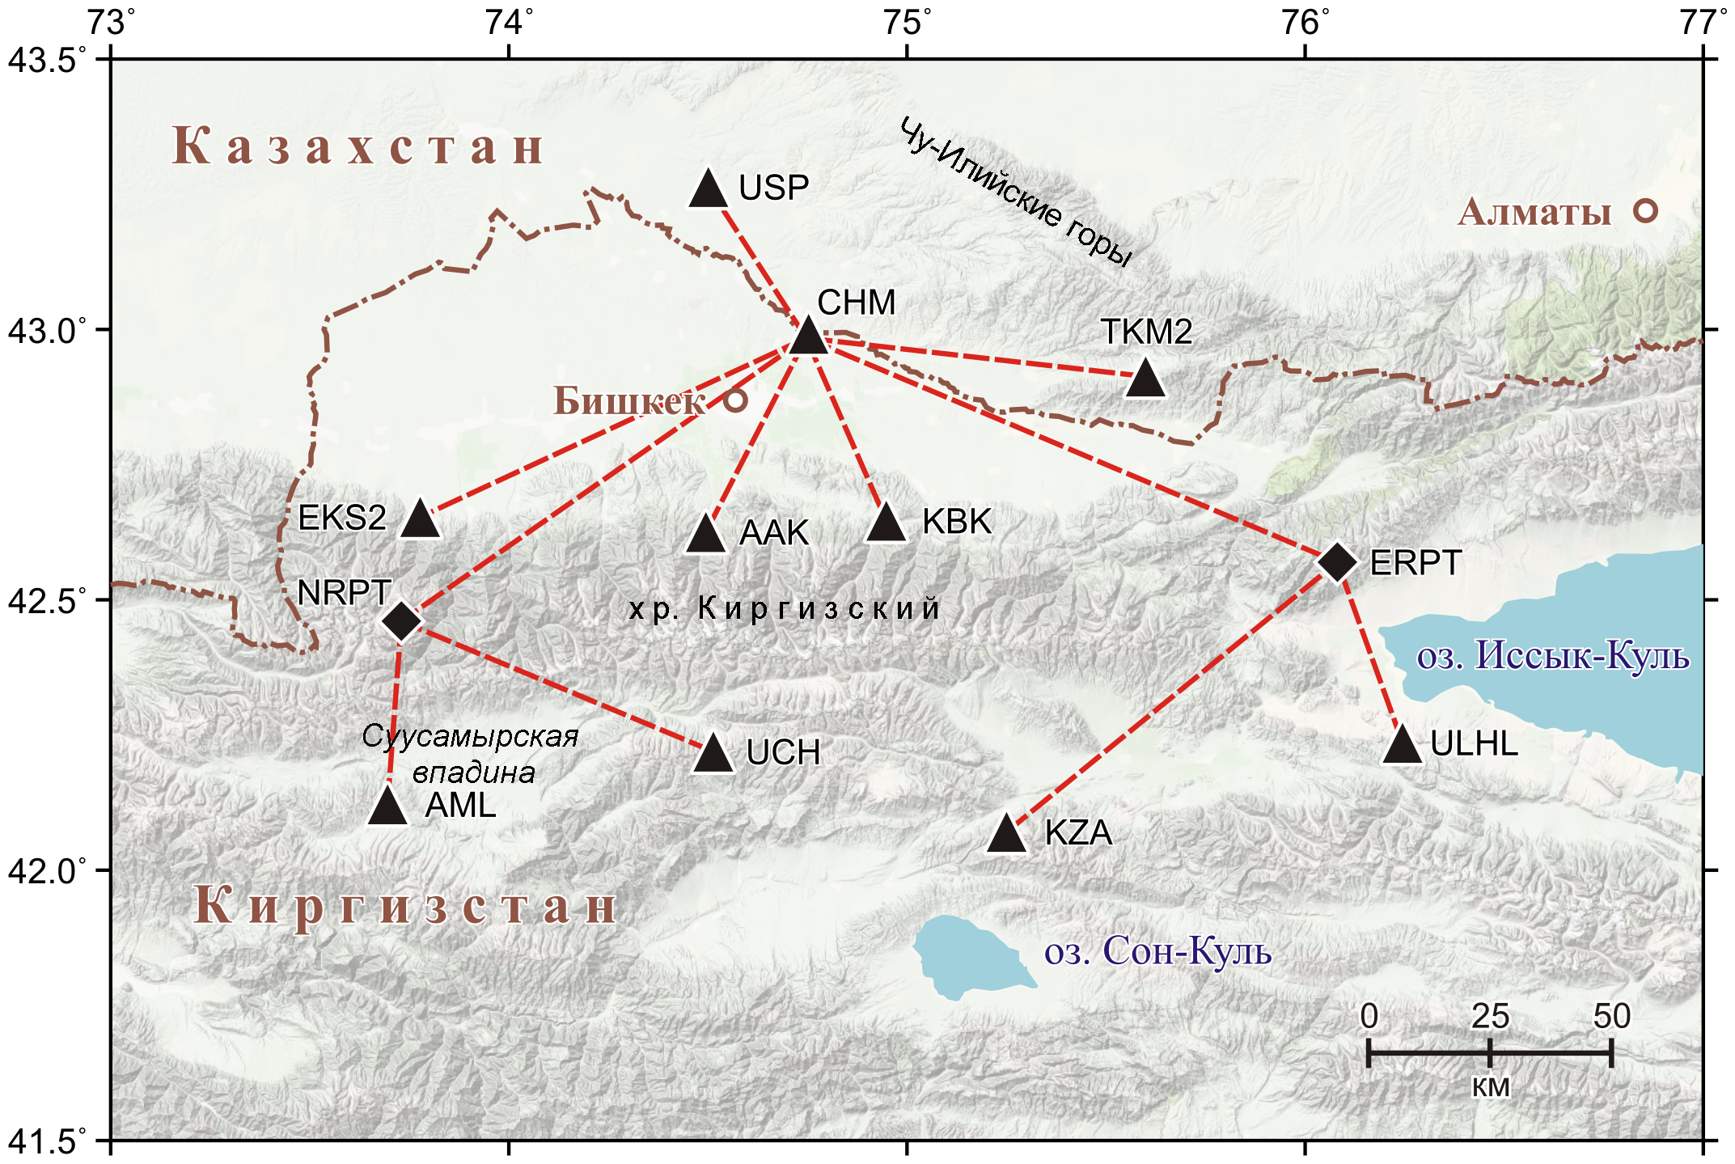
Киргизская сейсмологическая сеть
Рис. 3. Расположение станций и ретрансляторов сети KNET [Сычева и др., 2020]

Slide 6
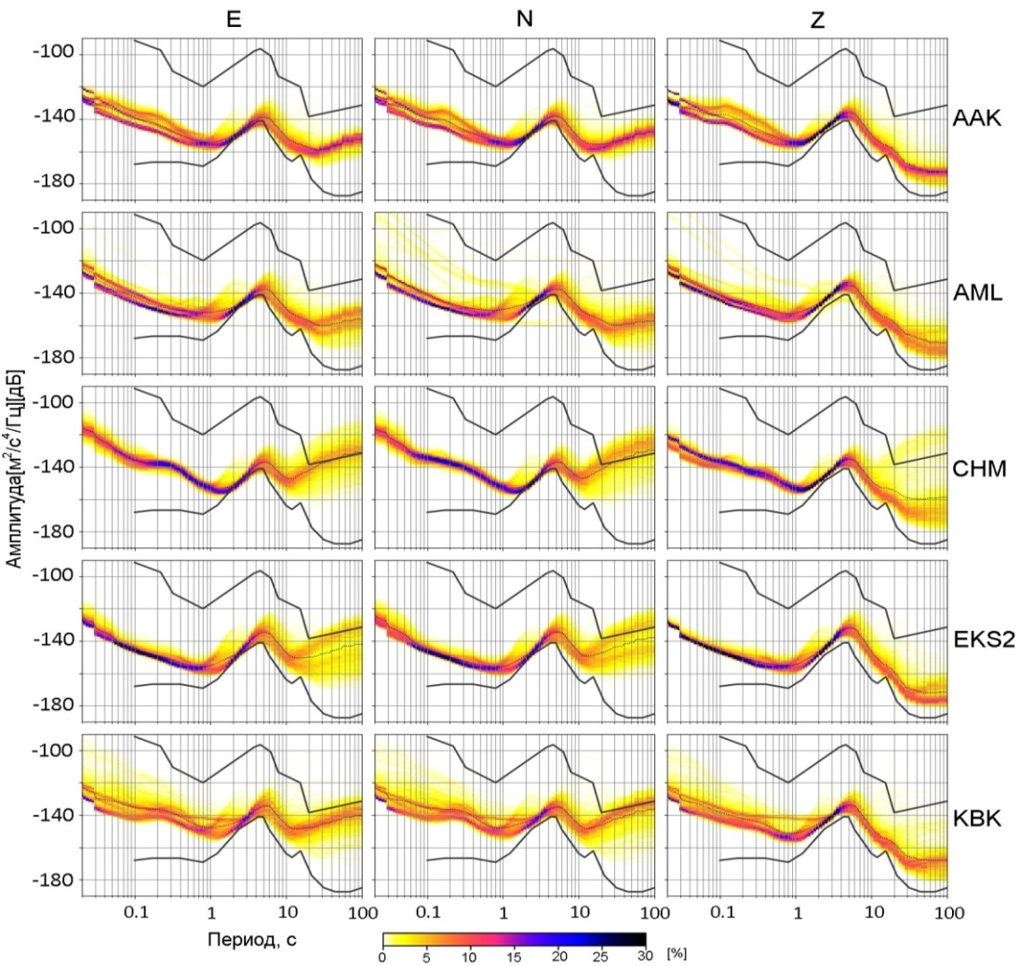
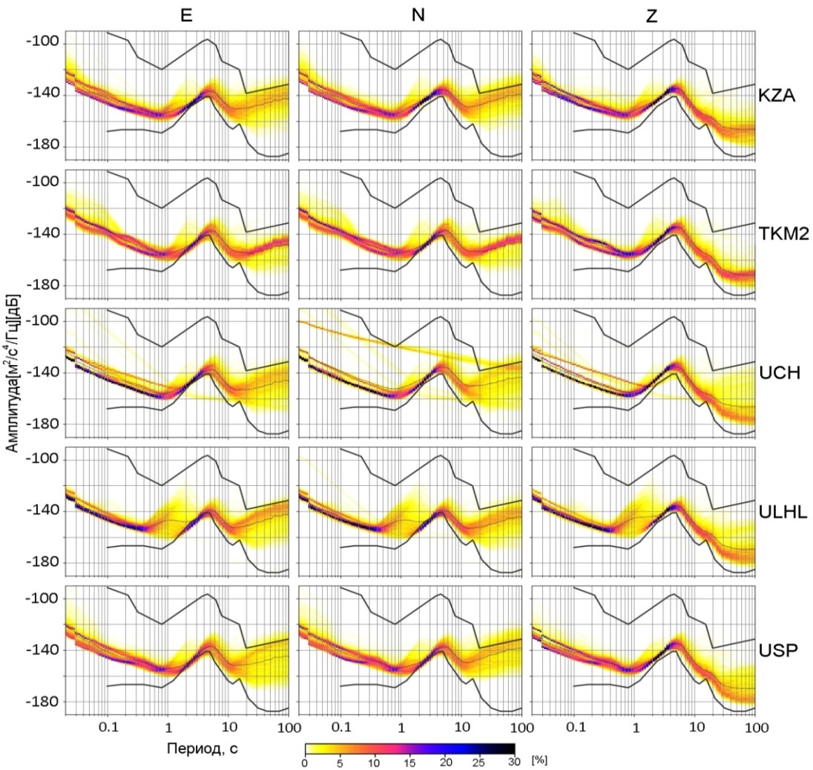
Уровень сейсмического шума станций сети KNET
E
N
Z
E
N
Z
Рис. 4. ВСПМ (вероятностная спектральная плотность мощности) сейсмического шума по всем каналам станций сети KNET построенные по всему набору данных. [Sycheva et al., 2020]

Slide 7
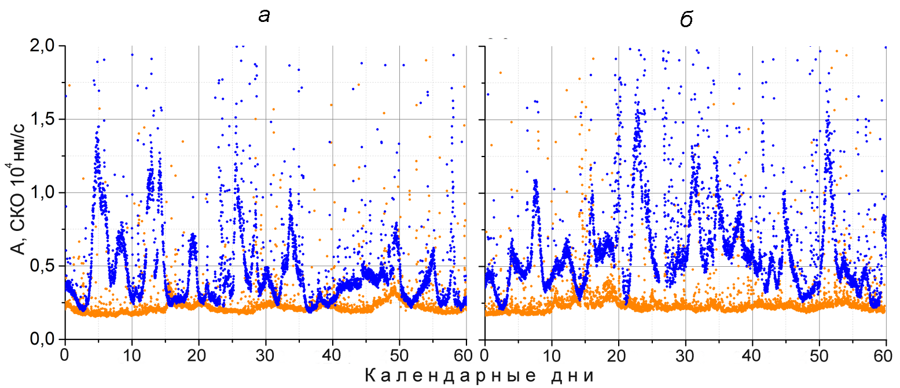
Времена года и уровень сейсмического шума
Рис. 5. ВСПМ сейсмического шума (канал Z): A – по временам суток (станции AAK и EKS2); Б – по временам года (AAK и CHM). [Sycheva et al.,2020]
22.05.2003-22.07.2003,
22.11.2003-22.01.2004
22.05.2004-22.07.2004 22.11.2004-22.01.2005
Рис. 6. Изменение СКО сейсмического шума на станции Ала-Арча (AAK) в летние (желтый) и зимние (синий) месяцы. [Сычева и др., 2011]

Slide 8
Исходные данные
Сейсмические данные представлены записями сейсмического шума, который рассматривался в период ± 20 дней относительно дня солнечной вспышки. В итоге период составил 41 день. Рассматривался Z-канал, и записи с частотой 40 Гц. За рассматриваемый период сейсмические данные нарезались отрезками длительностью 20 минут, и определялось СКО скорости смещения (как более устойчивая характеристика). Получено 72 значения за сутки и 2952 за весь период исследования.
Солнечные вспышки. Характеристики солнечных вспышек получены из каталога “The Catalog of Solar Flare Events” Института Земного магнетизма, ионосферы и распространения радиоволн им. Н.В. Пушкова РАН (отв. V.N. Ishkov, https://izmiran.ru/).
Магнитные бури. Рассматривались изменения Kp – индекса магнитного поля Земли за каждые три часа. Эти данные получены лабораторией рентгеновской астрономии Солнца, Физического института им П.Н. Лебедева (https://lebedev.ru/ru).

Slide 9
Классификация солнечных вспышек
Таблица 1. Классификация GOES (Geostationary Operational Environmental Satellite) солнечных вспышек
Примечание. Вспышка класса М1 в 10 раз мощнее С1, а Х1 в 10 раз мощнее М1 и в 100 раз мощнее С1. А индекс указывает, во сколько раз сильнее вспышка, чем нулевой уровень, т.е. это множитель.

Slide 10
Солнечные вспышки и магнитные бури
Таблица 2. Некоторые количественные характеристики солнечных вспышек класса X.
Таблица 3. Некоторые параметры исследуемых солнечных вспышек

Slide 11
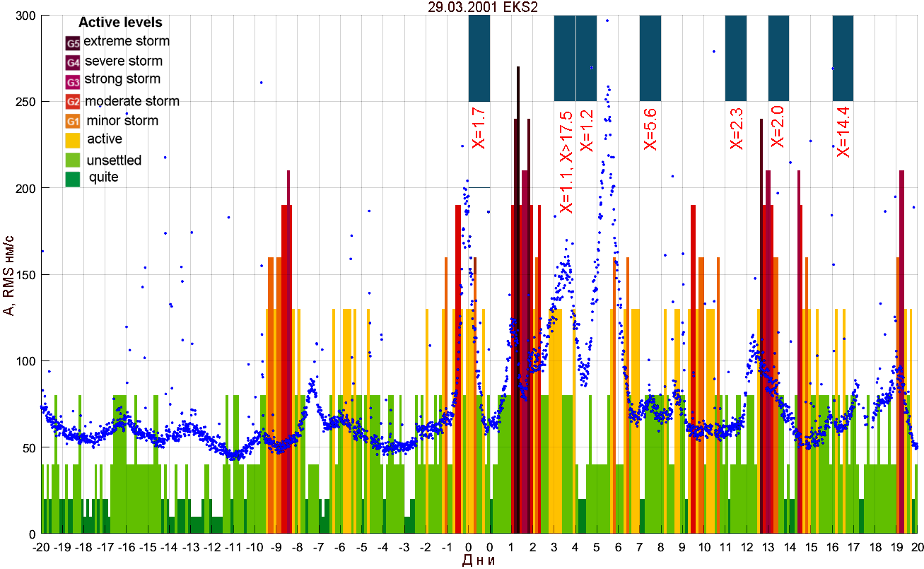
29.03.2001
Март
Рис. 10.
В правой половине окна произошло 7 вспышек класса X. Перед солнечной вспышкой 29.03.2001 наблюдался высокий фоновый уровень солнечной активности, что вызвало магнитные возмущения 28 марта. Этот период магнитных возмущений характеризуется ростом СКО. Магнитная буря вызванная солнечной вспышкой 29.03.2022 незначительно повышает уровень СКО. Два максимума СКО наблюдается в момент солнечных вспышек 2 и 3 апреля. Несмотря на высокое значение класса вспышки Х>17 3 апреля не возникло сильных магнитных бурь.

Slide 12
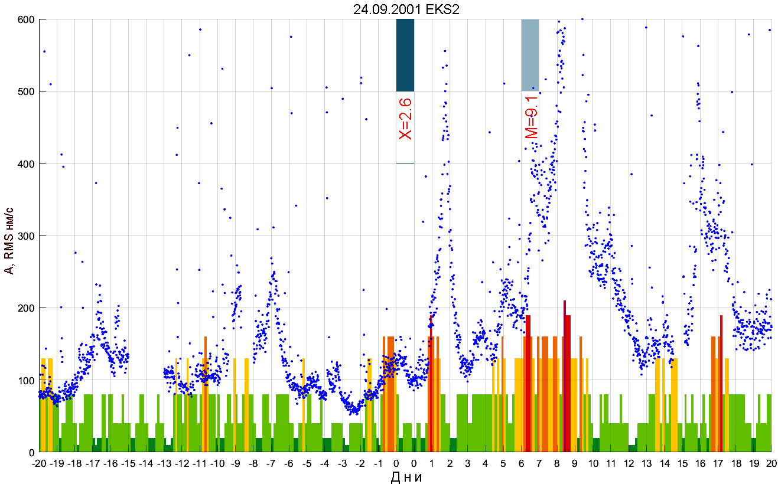
24.09.2001
Сентябрь
Рис. 11.
Зависимость СКО сейсмического шума характеризуется небольшими вариациями перед солнечной вспышкой 24.09.2001. Значительное повышение уровня СКО начинается в день магнитной бури 25.09.2001 г.., которая произошла после вспышки. 28.09.2001 начались магнитные возмущения, которые продолжались до 02.10.2001. Этот период характеризуется ростом СКО сейсмического шума. В этот период произошла солнечная вспышка класса М=9.1.

Slide 13
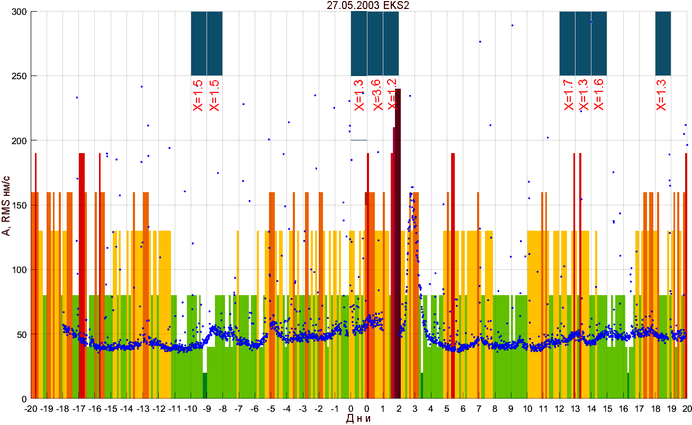
27.05.2003
Май
Рис. 12.
Во всем окне наблюдается стабильный уровень сейсмического шума несмотря на активность магнитных возмущений, которыми характеризуется рассматриваемый период. Исключение составляет небольшой отрезок времени, когда СКО значительно возросло в конце сильной магнитной бури (28–31 мая 2003 г.), произошедшей после серии солнечных вспышек (27-29 мая 2003 г.).

Slide 14
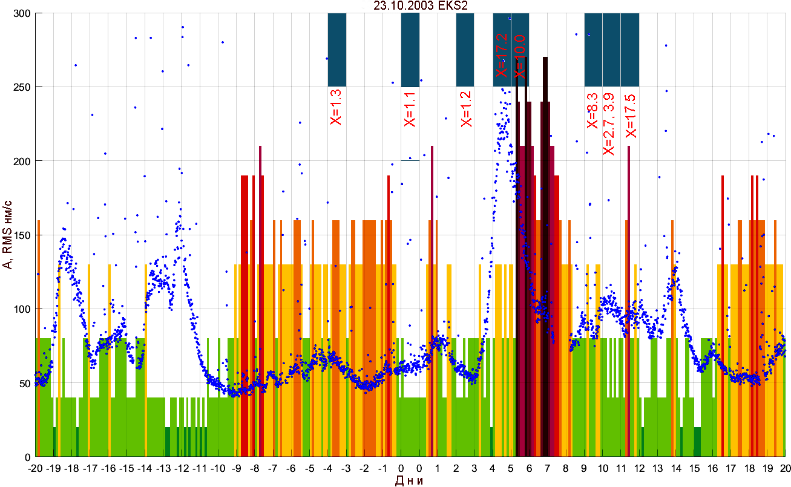
23.10.2003
Октябрь
Рис. 13.
Произошло несколько солнечных вспышек, наиболее сильные из них 28 и 29 октября 2003 года (X=17.2 и X=10.0). После вспышки 23.10.2003 произошла кратковременная магнитная буря, в период которой произошел незначительный рост СКО сейсмического шума. 26 октября 2003 произошла вспышка, после которой 27.10.2022 года наблюдается рост Кр индекса и рост СКО сейсмического шума. После сильных солнечных вспышек 28 и 29 октября произошла сильная буря на фоне которой произошел спад СКО. Три вспышки 2,3,4 ноября 2003 года не вызвали значимых магнитных возмущений и рост СКО.

Slide 15
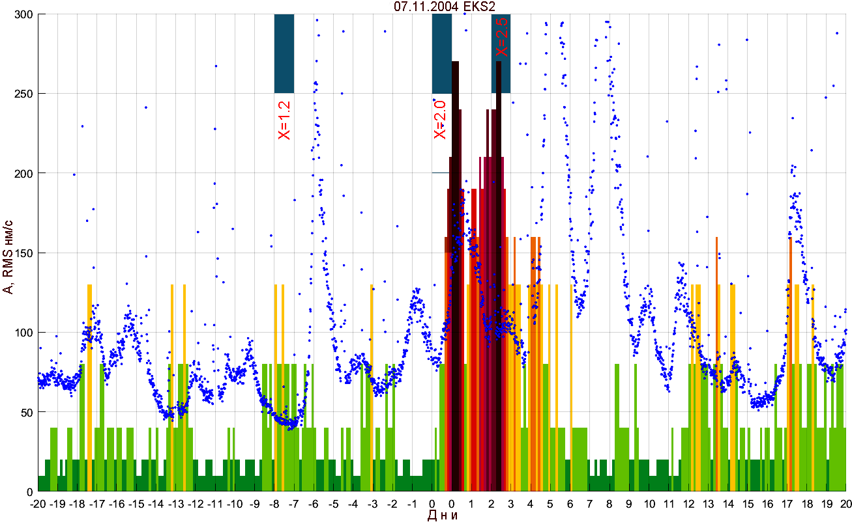
07.11.2004
Ноябрь
Рис. 14.
За исследуемый период произошло три солнечных вспышки класса X – 30 октября, 7 ноября и 10 ноября 2004 года. После вспышки 07.11.2003 произошла магнитная буря первая часть которой сопровождается ростом СКО. Вспышка 10 октября вызвала рост Кр индекса, который сопровождался ростом СКО. Наличие роста СКО в левой части без наличия магнитных возмущений затрудняет объяснение роста СКО с солнечными вспышками и магнитными бурями в правой части.

Slide 16
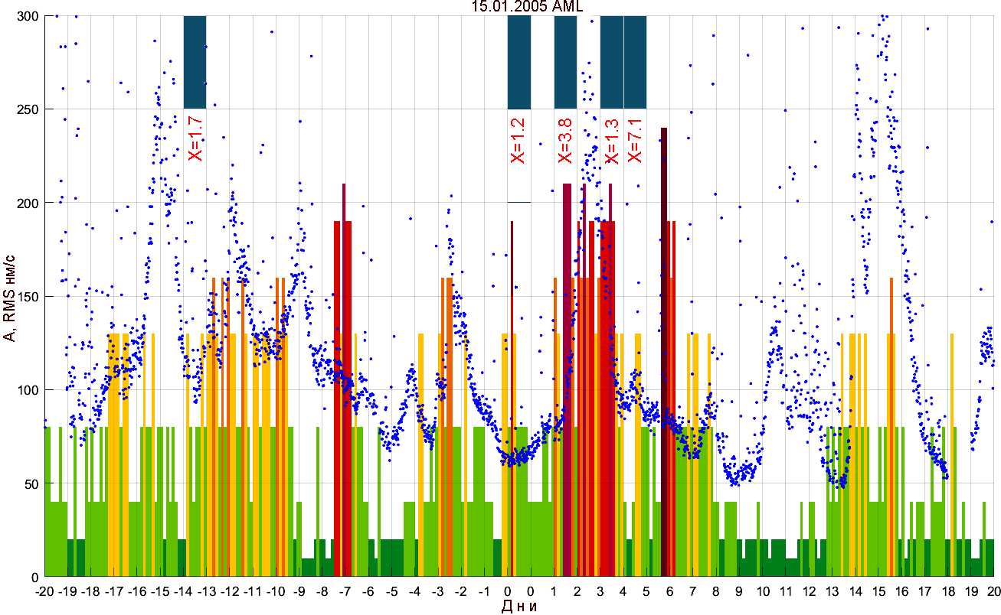
15.01.2005
Январь
Рис. 15.
Отмечается, что СКО сейсмического шума изменяется в больших пределах во всем исследуемом периоде, что усложняет задачу поиска связи с вспышками и магнитными бурями. В правой части окна произошло 4 вспышки класса Х. 15, 17, 19 и 20 января. Магнитная буря после солнечной вспышки 15.01.2005 длилась с 17 по 19 января, этот период сопровождается ростом СКО. После солнечной вспышки 20 января произошла кратковременная буря, в момент которой рост СКО не наблюдается.

Slide 17
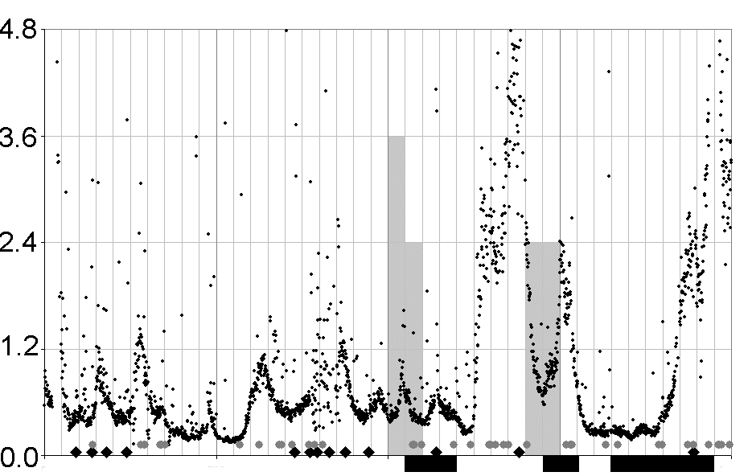
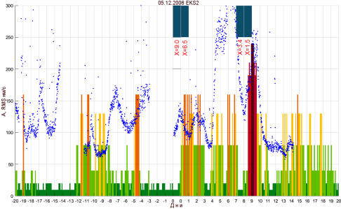
05.12.2006
Декабрь
2010
Рис. 16.
Кроме сверхсильной вспышки 5–6 декабря произошло еще несколько достаточно мощных солнечных вспышек 13, 14 декабря 2006 г., за которыми последовали магнитные бури (6–8.12.06) и (14–15.12.06 г.), и магнитные возмущения с 18.12.2006 г. по 23.12.2006 г. После бури 6-8 декабря повышение СКО носит кратковременный характер (сутки). После вспышки возникла магнитная буря, и после ее окончания происходит резкое возрастание СКО, которое может быть вызвано серией локальных сейсмических событий, произошедших с 10 по 12 декабря 2006 г. Следующая солнечная вспышка наложилась на спадающий участок графика СКО, и новое возрастание СКО начинается после вспышки, во время магнитной бури 13–14 декабря. Новый рост СКО совпадает с магнитными возмущениями (18-23 декабря)

Slide 18
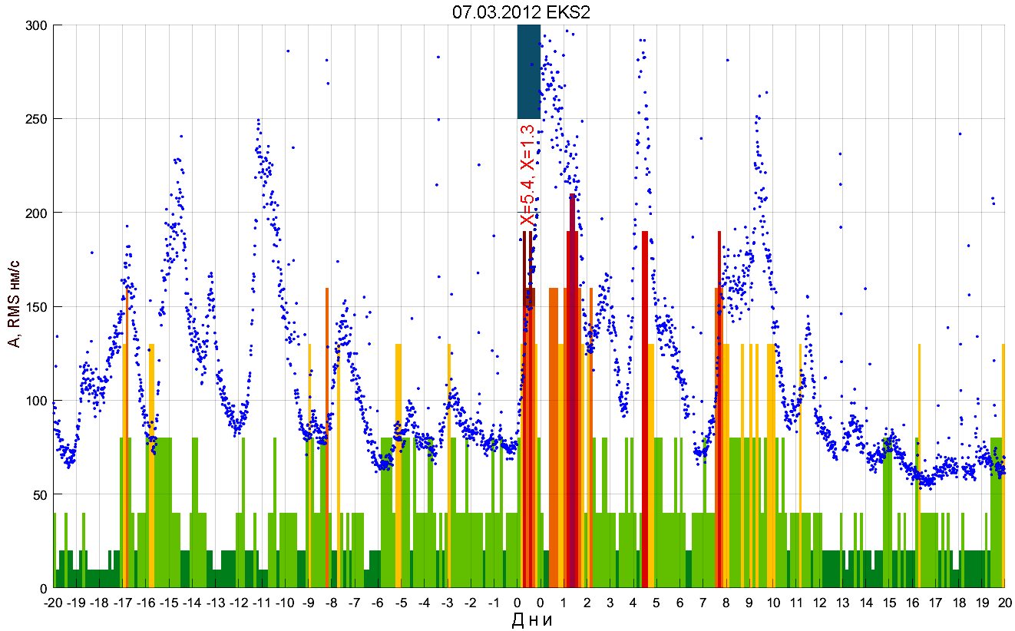
07.03.2012
Март
Рис.17.
По данным спутника GOES-15 рентгеновское излучение Солнца произошло с 6 марта по 7 марта 2012 года. Вспышки класса Х1.3 и Х5.4 произошли почти одновременно. Выбросы направлены в сторону Земли. [https://earth-chronicles.ru/news/2012-03-07-18462]. Следом произошла магнитная буря, которая вызвала рост СКО сейсмического шума. Магнитные бури, произошедшие 12 и 15 марта также вызвали рост СКО.

Slide 19
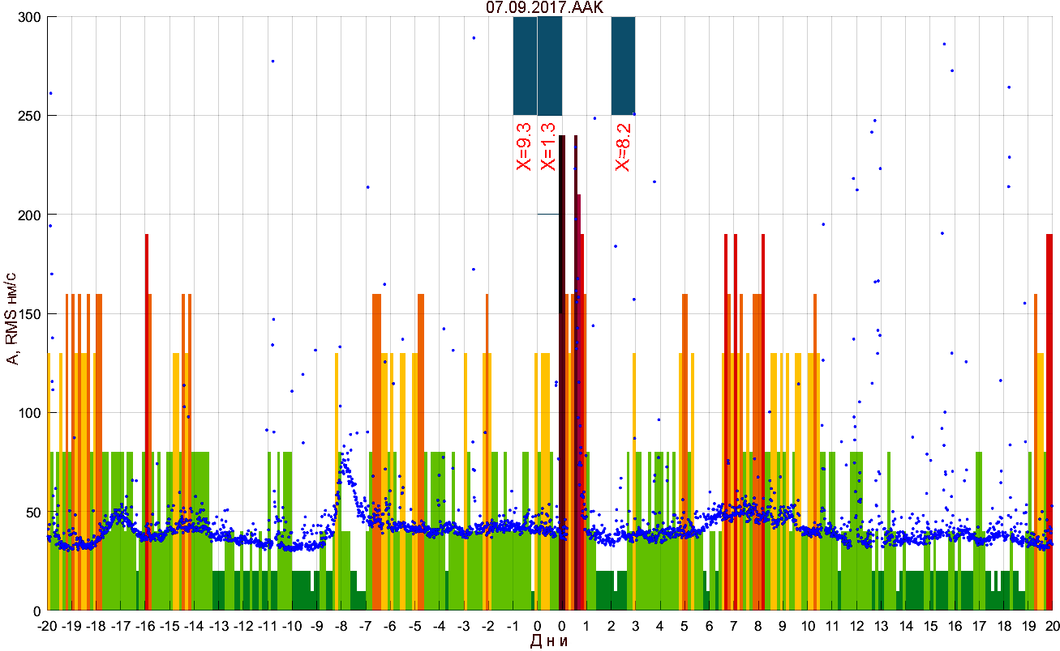
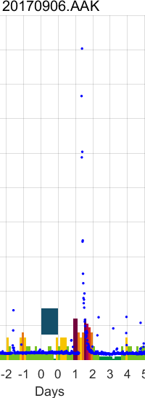
07.09.2017
Сентябрь
Рис. 18
Три последовательные солнечные вспышки класса X были зарегистрированы 6–10 сентября 2017 г. Первая вспышка была самой интенсивной, класса X9.3, спутник STEREO-A зарегистрировал корональный выброс массы (CME) 06 сентября 2017 года, который наблюдался на юго-западе солнечного диска в 12:24 UT. Этот корональный выброс массы достиг орбиты Земли 7 сентября в ~22–23 UT и вызвал сильную магнитную бурю с интенсивностью Dst ~ –150 нТл. Эта магнитная буря вызвала кратковременный значительный рост СКО, который превышает границы графика в несколько раз и отображается как отсутствие значений. Справа дан фрагмент в другом масштабе.

Slide 20
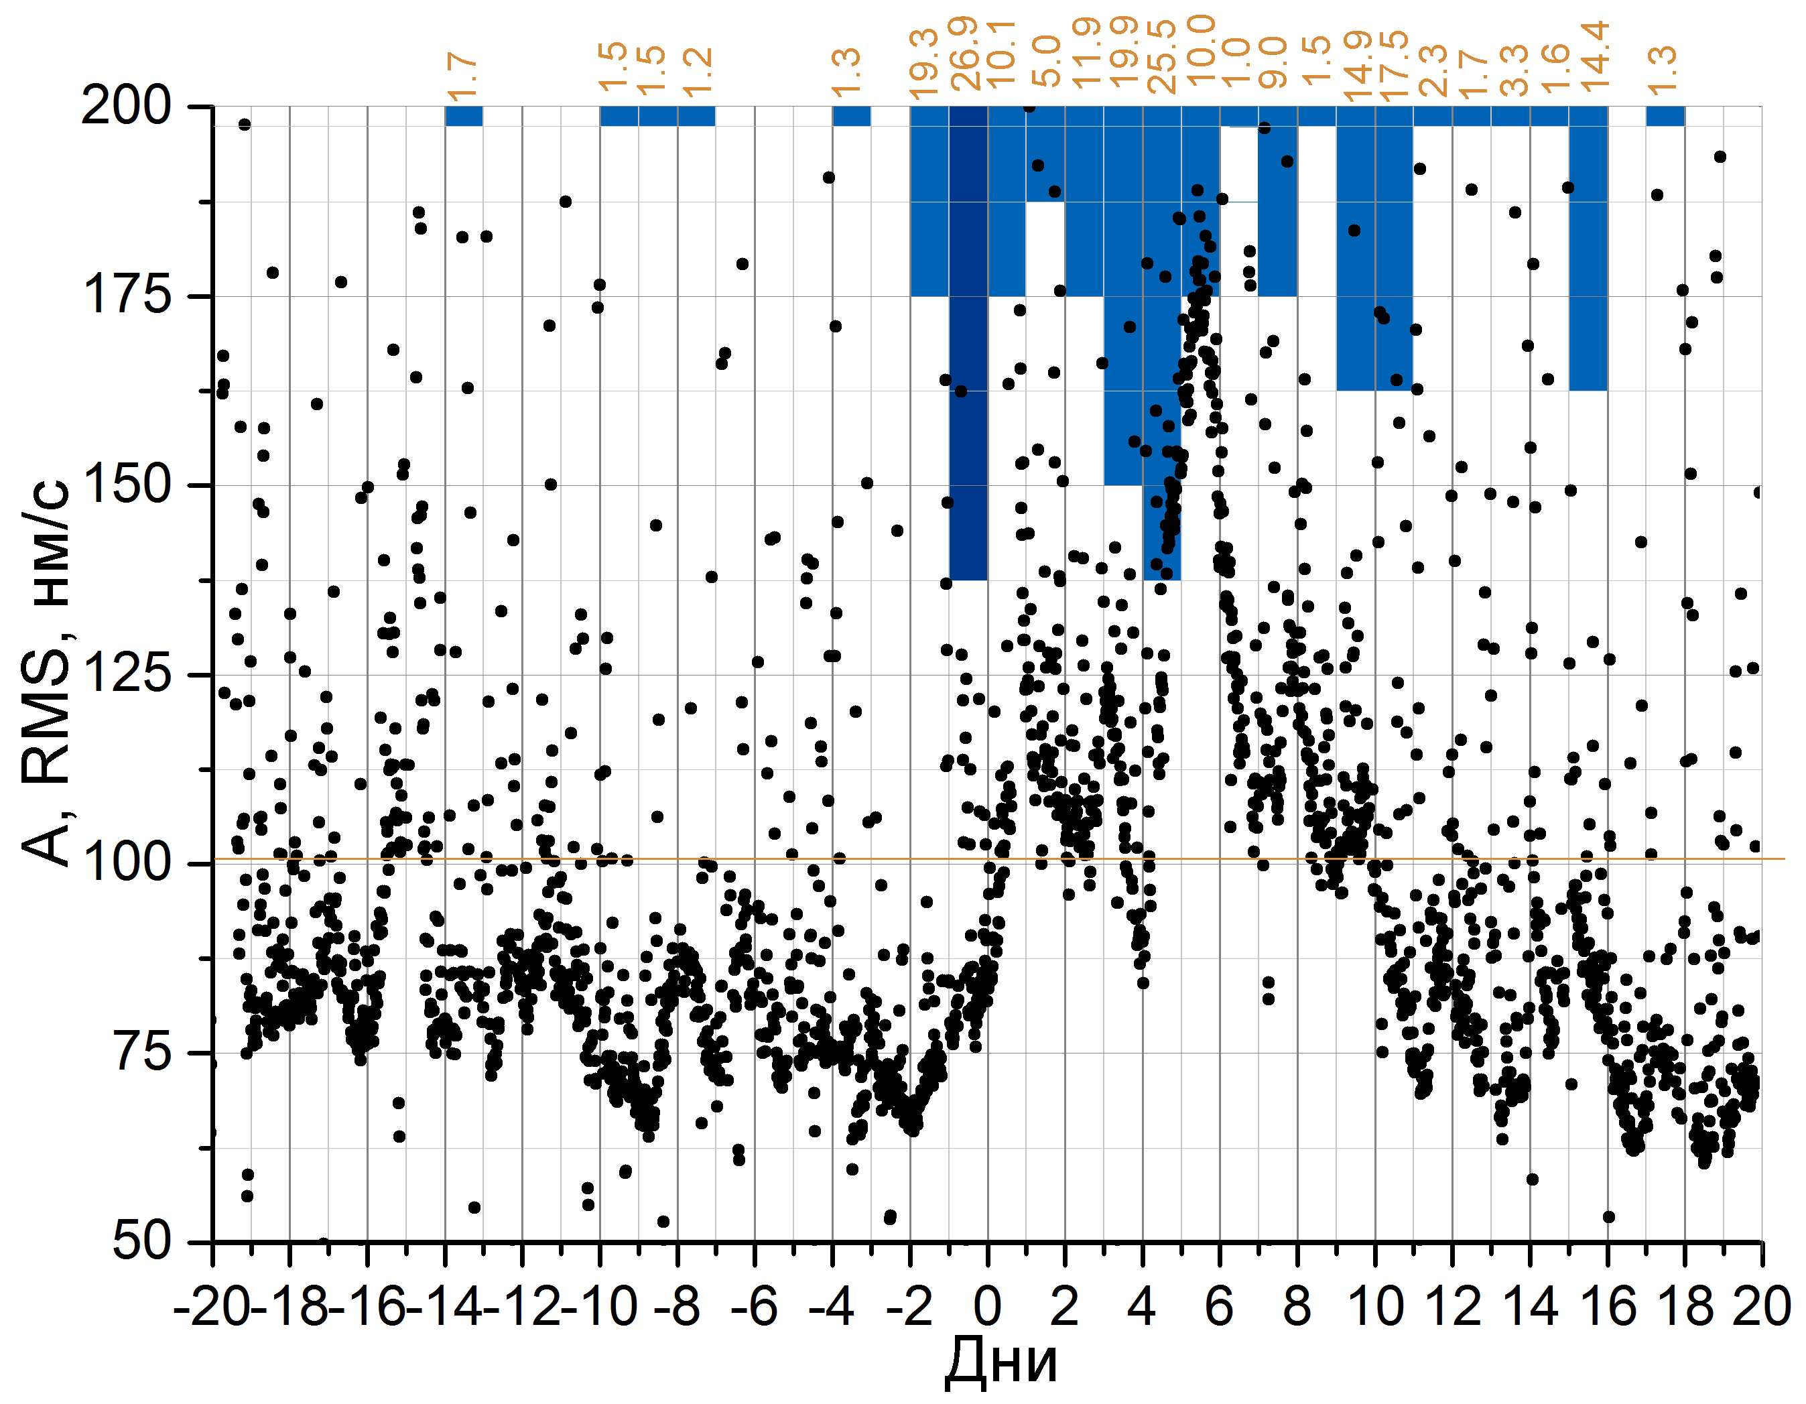
Кумулятивный результат
Отмечены даты солнечных вспышек, которые произошли в во всех рассматриваемых окнах ( рис. 10 – рис.17) и их суммарная энергия.
Отмечается значительный рост СКО сейсмического шума в правой части относительно дат солнечных вспышек. Максимум роста приходится на шестой день, следующий после максимальной суммарной энергии со вспышек. вспышки.
Рис. 18. Среднее значение СКО сейсмического шума по всем окнам и кумулятивная даты энергия солнечных вспышек.

Slide 21
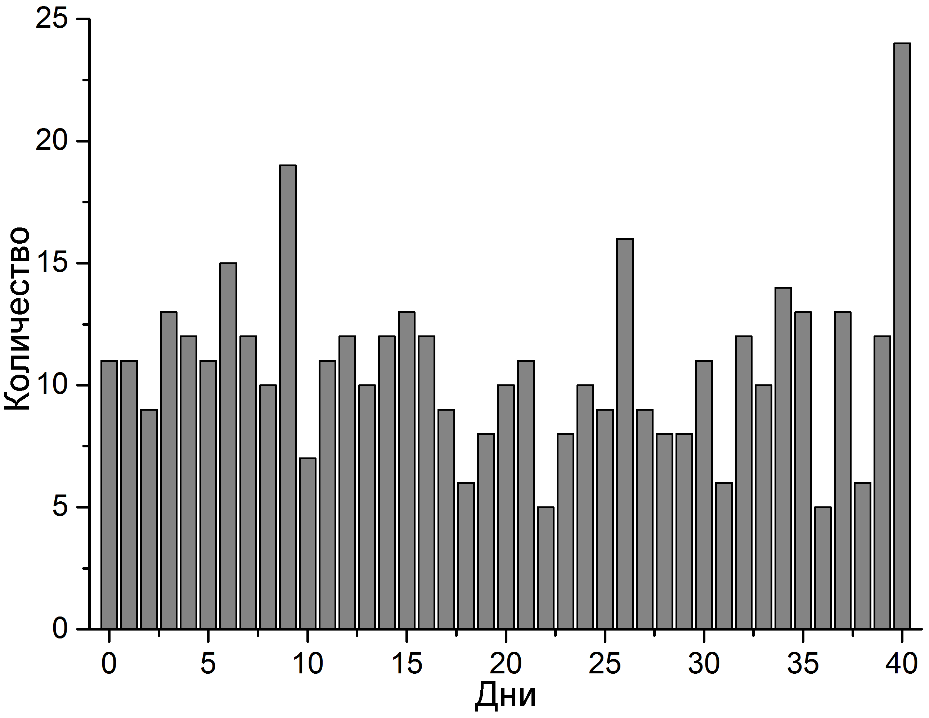
Сейсмичность (данные сети KNET)
.
Минимальное количество землетрясений выпадает на второй день после солнечной вспышки, дата которой отмечена красным цветом.
На шестой день после вспышки наблюдается рост числа сейсмических событий относительно соседних дат..
Рис. 19. Кумулятивный график сейсмичности по данным сети KNET.

Slide 22
Заключение
Рассмотрено 9 солнечных вспышек после которых происходят магнитные бури с резким началом. Отмечено повышение значений СКО сейсмического шума в связи с солнечными вспышками, которое можно считать реакцией на эти экзогенные факторы. Увеличение СКО сейсмического шума обнаруживает более устойчивую корреляцию с магнитной бурей, чем и с предшествующей ей солнечной вспышкой.
При анализе СКО сейсмического шума в период со вспышкой 06.09.2017 подтверждены результаты предыдущих исследований (2000-2006 гг.) о влиянии солнечных вспышек и магнитных бурь на характеристики сейсмичности на территории Северного Тянь-Шаня.
Пример солнечной вспышки 06.09.2017 - серьезный аргумент о влиянии энергетики Солнца на сейсмический процесс.
Задача – накопление данных подобных примеру солнечной вспышки 06.09.2021

Slide 23
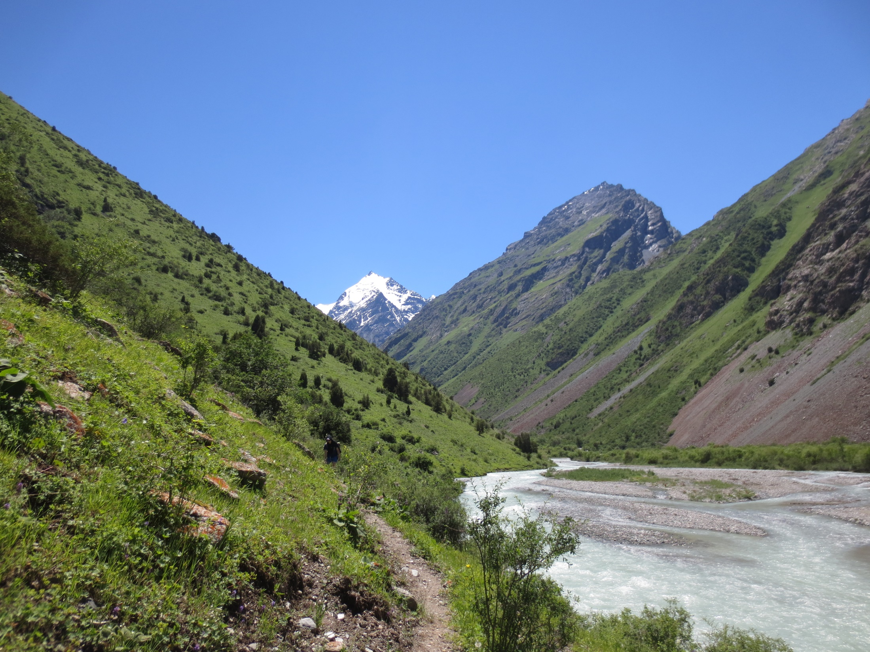
Спасибо за внимание!

Slide 24
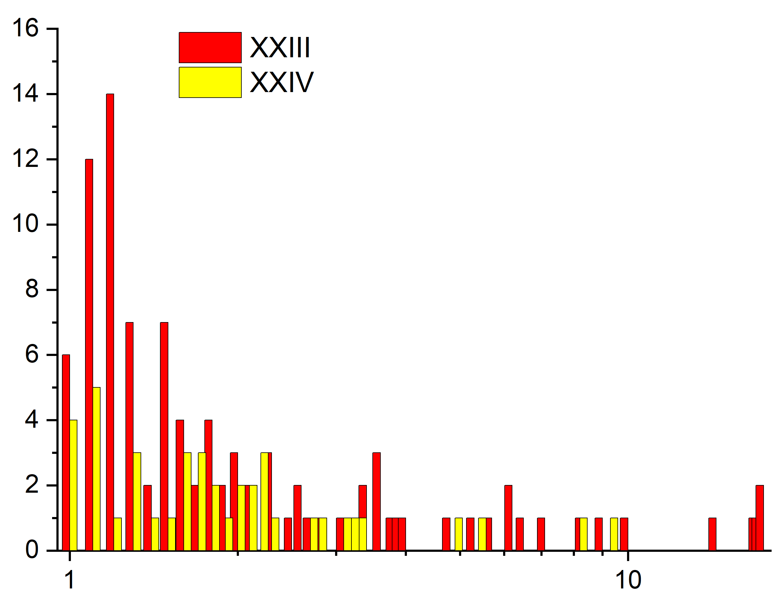
Солнечные вспышки класса Х
(1996-2008гг.)
(2009-2017 …гг.).
Количество
Х
Рис. 8. Количественное распределение вспышек класса Х за XXIII и XXIV солнечный цикл.

Slide 25
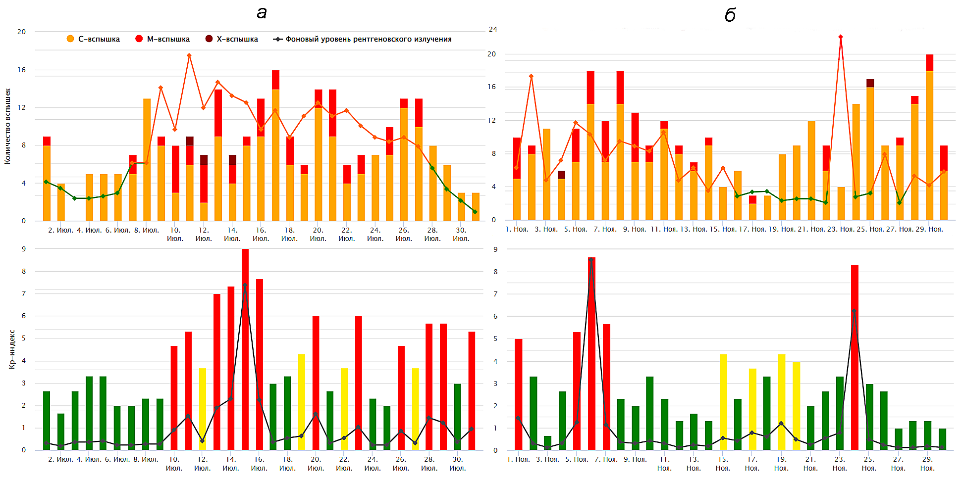
Солнечные вспышки и магнитные возмущения
Июль 2000
Ноябрь 2001
Рис. 9. Распределение количество вспышек C, M, X класса (сверху) и Kp индекса (снизу): а – за июль 2000 года; б – за ноябрь 2001 года.
[Оль, 1969,1971]

